Slide 1
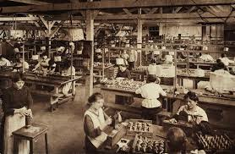

Leroy Lucie 3eme Copernic
Wlodek Marie-Jeanne
Mai 2019

Slide 2
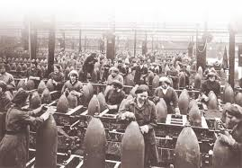
Quelle est le rôle des femmes pendant la 1ère Guerre Mondiale ?

Slide 3
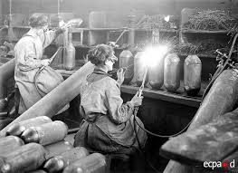
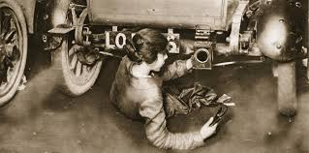
Les différents métiers à l’arrière :
Ouvrière
Mécanicienne
Une femme réparant une voiture
Une femme soudant dans une usine

Slide 4
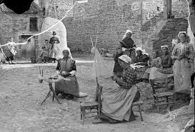
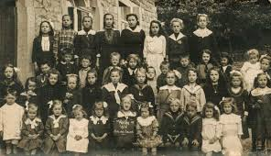
Institutrice
Couturière
Photo de classe
Femmes entrain de coudre

Slide 5
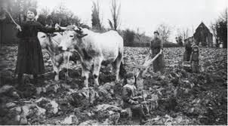
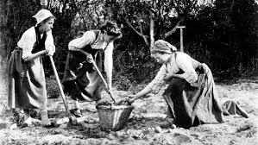
Paysanne
Les femmes dans les champs

Slide 6


Slide 7
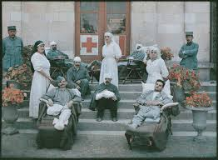
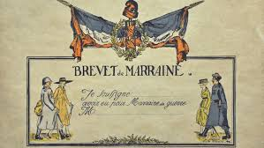
Auprès des soldats :
Infirmière
Correspondante
Des femmes soignant des poilus blessés
Le brevet des marraines de guerre

Slide 8

Notre œuvre :
Carte d’identité :
Type : film
Titre : les Gardiennes
Réalisateur : Xavier Beauvois

Slide 9
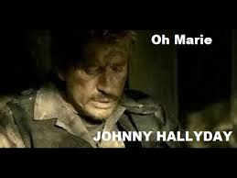
Notre musique
Carte d’identité :
Titre : Marie
Chanteur : Johnny Hallyday
Auteur compositeur: Gérald de Palma
Réalisateur : Gérald de Palma

Slide 10
Sources :
https://www.actualitte.com/video/les-gardiennes-la-vie-des-femmes-durant-la-premiere-guerre-mondiale/85269
http://femmes1914-1918.blogspot.com/
https://fr.wikipedia.org/wiki/Marraine_de_guerre
http://grand-angle.lefigaro.fr/1914-1918-femmes-dans-la-grande-guerre
https://fr.wikipedia.org/wiki/Femmes_pendant_la_Première_Guerre_mondiale

